Slide 1

Welcome
Le bonheur n’est pas l’absence de problèmes
C’est la capacité de les gérer avec résilience.
Notes:
Mélanie
(Préparation en vue du partage de l’audio et de la vidéo, y compris la CC en français et la taille de police à 100 %)
// (Prep for sharing audio & video, including French CC and 100% font size)
L’intelligence emotionelle 4.5 mins - https://www.youtube.com/watch?v=YhOjY7gWoj0
Amour bienveillant 11 mins - https://www.youtube.com/watch?v=5JMp5BjfCFI

Slide 2
Programme de développement du leadership de changement en pleine-conscience (DLCP)
Séance 7 de 8
20 novembre 2025
Notes:
Mélanie
« Vous savez maintenant que vous pouvez exprimer vos commentaires ou poser vos questions dans la langue officielle de votre choix »
By now, you know you can use the language of your choice to express your comments or questions

Slide 3


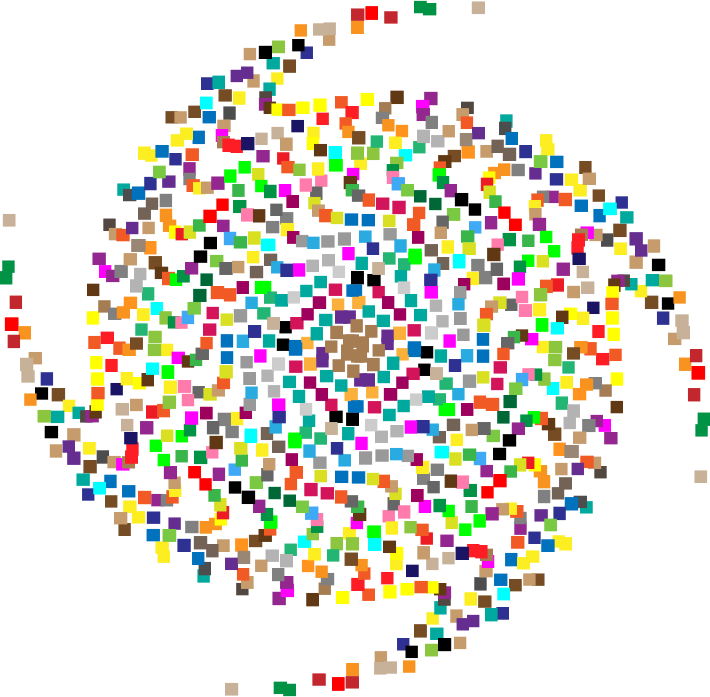
Exercice d’amour-propre en pleine conscience – Centrage
Notes:
Daneen
Pour l’exercice de centration d’aujourd’hui, nous utiliserons une légère variation… Comme pour les exercices précédents, il s’agit de passer de « faire » à « être ».
Commençons par l’activité suivante...
Assoyez-vous en position confortable et attentive.
Il est bon de fermer les yeux ou de les fermer à moitié.
tu peux poser les deux pieds à plat sur le sol
et tes paumes sur tes genoux de manière à ce que tu sois à l'aise.
Concentrez-vous sur votre respiration…
et répétez les phrases suivantes à haute voix ou dans votre esprit, selon celles qui semblent vous convenir, dans le moment présent…
(Lisez-les en laissant un espace entre elles.)
Je suis une personne gentille (I am a kind person)
Je m’aime (I love myself)
Je fais de mon mieux (I do my best)
je suis assez (I am enough)
(Dites-les une fois par minute pendant trois à cinq minutes, puis demandez aux participants de…
prendre quelques respirations profondes et d’ouvrir lentement les yeux, puis reprenez la séance de groupe.)

Slide 4
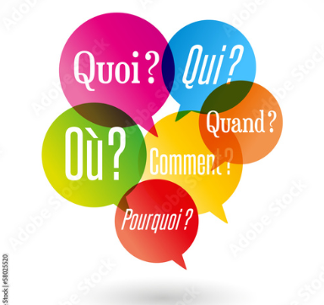







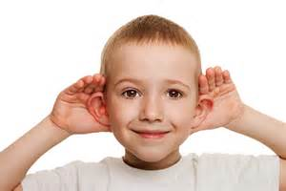

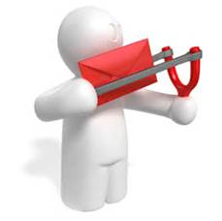





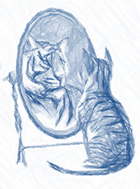


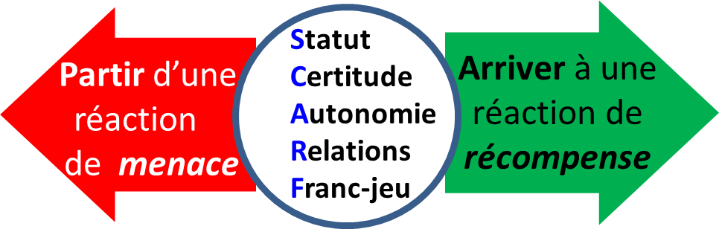

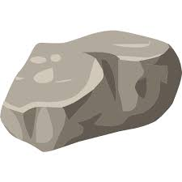

Compte rendu de la semaine 6
Notes:
Daneen
Séance plénière : micro ouvert pour faire part de vos commentaires, vos difficultés, vos surprises… nous aimerions particulièrement entendre les personnes qui ne se sont pas encore exprimées.
La tenue d’un journal de gratitude
Vos pratiques
La pleine conscience de ce que nous mangeons
Être humain suffit.
Présent
La pleine conscience – bénéfique pour tous
Levez la main pour parler, saisissez un message de clavardage… soyez conscients du temps; nous en recueillerons le plus grand nombre possible en 10 minutes.

Slide 5

Programme – semaine 7
(concentration, compassion, clarté, créativité)
Mouvement en pleine conscience
L’intelligence émotionnelle (EQ)
et le leadership
Prise de décisions
Amour bienveillant en pleine conscience
Choses à accomplir cette semaine
Retour sur la séance
Notes:
Daneen
Voici le programme pour cette séance.
On a déjà fait l’exercice de centrage et le bref retour sur la semaine dernière.
Aujourd’hui, on va partager avec vous quelques façons de calmer votre mental par la pleine conscience tout en demeurant dans le mouvement.
Ensuite on va parler de l’intelligence émotionnelle et le leadership.
Et on va aborder quelques aspects de la prise de décisions en pleine conscience.
Par la suite on va faire une autre pratique d’amour bienveillant en pleine conscience.
On va terminer avec les choses à accomplir cette semaine et un retour sur la séance.

Slide 6

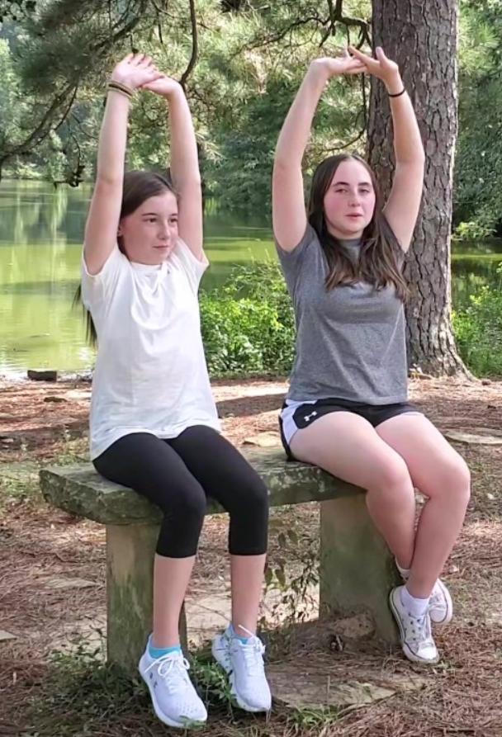


Mouvement en pleine conscience
Notes:
Mélanie
Le mouvement en pleine conscience est un exercice très singulier parce qu’il aide de faire l’union entre le corps et l’esprit. Cette union est centrale à toutes les pratiques du mouvement en pleine conscience. Elle permet justement de s’ancrer dans le moment présent, de se rappeler que les pensées ne sont pas la réalité, mais aussi de créer avec son corps ce que l’on souhaite intégrer dans son esprit : liberté, confiance, lâcher prise, joie, vitalité, etc.
Les méditations en mouvement sont généralement lentes. Il s'agit de sortir du notre mode "actions-réactions" dans lequel nous sommes si souvent, en ralentissant volontairement, pour permettre d'entrainer notre attention à être "en nous" plutôt qu'hors de nous.
Et tout comme dans la méditation immobile, on ne cherche pas à atteindre un objectif :
dans les mouvements méditatifs, on ne cherche pas à atteindre de la souplesse, une posture, un idéal physique ;
dans la marche méditative, on ne cherche pas à aller quelque part.
On cherche juste à (ré)devenir attentif au corps et à ressentir tout ce qui peut être ressenti moment après moment lorsqu'il est en mouvements.
Comment pratiquer le mouvement en pleine conscience?
Si vous le pouvez, levez-vous, vous pouvez aussi faire des mouvements resté assis sur votre chaise
Appuyez-vous sur une chaise stable, un bureau ou un mur
Ressentez votre équilibre ou bien l’ancrage de vos pies sur le sol.
Levez maintenant une jambe ou un bras.
Puis, si vous le pouvez, commencez à faire un premier pas lentement : soulevez votre pied gauche et amenez-le en avant puis placez-le par terre. Sentez le contact du pied gauche avec le sol, du talon jusqu’aux orteils, en même temps que vous prenez conscience de votre poids transféré sur le pied gauche, qui se pose complètement au sol, pour pouvoir alors lever et avancer votre pied droit. Soyez pleinement conscient du contact entre la plante de vos pieds et le sol.
Et chaque fois que votre esprit vous emmène hors de l’exercice, notez-le et ramenez votre attention aux sensations qui se déploient dans vos plantes de pieds.
Vous pouvez remarquer un déséquilibre la première fois que vous pratiquez la marche de manière lente, mais ne vous inquiétez pas votre corps fera les ajustements nécessaires pour retrouver l’équilibre.
Il s'agit juste d'amener de l'attention à la marche y compris aux changements de direction !
Petit à petit, vous pouvez élargir votre attention à votre expérience de la marche à vos jambes en entier, à votre corps tout entier … toujours dans la lenteur, toujours dans la conscience de toutes les sensations qui émergent, qui se modifient puis qui disparaissent et toujours dans la bienveillance quand vos pensées vous distraient de l’exercice.
Vous vous reconnectez à votre corps et à cette incroyable expérience qu’est la marche.
Vous pouvez également expérimentez de marcher sur le rythme de votre respiration (ou l’inverse !).
Par exemple : quand un pied se pose, vous inspirez, puis quand l’autre se pose vous expirez … et ainsi de suite.
Prenons maintenant 7 minutes pour faire l’exercice…le mouvement est de votre choix (une promenade consciente dans le corridor, en montant et en descendant l’escalier, ou à l’extérieur dans le jardin; et pourquoi pas en dansant ou simplement en agitant nos jambes et nos bras sur notre chaise) Portez attention à votre rythme, votre respiration, vos pas, votre mouvement, votre effort, votre équilibre et votre cœur.
Le but est d’être conscient…
Petit rappel avant de commencer: Soyez toujours prudent lorsque vous faites des exercices.
Le délai de 7 minutes commence maintenant.
(Après 7 minutes… reconnaissez les personnes qui sont revenues.)
J’espère que tout s’est bien passé; n’oubliez pas, il y aura du temps pour faire un compte rendu.
« Où pouvez-vous faire une promenade consciente pendant la journée? » https://www.re-connect.fr/marchemeditativeenpleineconscience/
« Si vous le pouvez, sortez et allez marcher dans la nature. Des chercheurs en Finlande ont constaté que les citadins signalaient un soulagement de leur stress beaucoup plus important lorsqu’ils faisaient une promenade dans un parc ou un bois que lorsqu’ils se promenaient au centre-ville. » - https://siyli.org/mindful-walking/
Ressources en français :
https://mbsrlyon.fr/blog/lart-de-marcher-en-pleine-conscience/
https://monespacemeditation.fr/meditation-pleine-conscience-mouvement/
https://plumvillage.org/fr/ressources/les-10-mouvements-de-pleine-conscience
https://montougo.ca/se-sentir-bien/relaxation-et-pause/seance-guidee-de-marche-en-pleine-conscience/#:~:text=En%20quoi%20consiste%20la%20marche,Qu'entendez%2Dvous%3F
https://www.re-connect.fr/lamarchemeditative/
https://www.amazon.ca/MARCHER-PLEINE-CONSCIENCE-THICH-NHAT/dp/2266285262
https://www.bioalaune.com/fr/actualite-bio/33817/bain-de-foret-remede-naturel-anti-stress

Slide 7
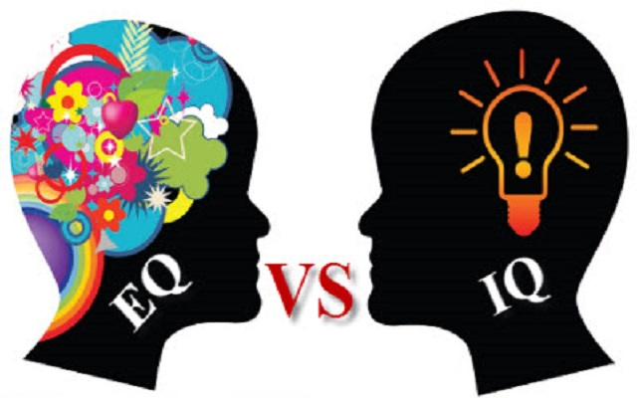
EQ : une compétence en leadership essentielle
La conscience de soi…
La maîtrise de soi et l’autorégulation…
La motivation intrinsèque…
L’empathie…
Les aptitudes sociales et les habiletés interpersonnelles…
Notes:
Mélanie
(Paraphrasez le texte de la diapositive.)
L' intelligence émotionnelle ( IE ) est un concept proposé en 1990 par les psychologues Peter Salovey et John Mayer, qui réfère à la capacité de reconnaître, comprendre et maîtriser ses propres émotions et à composer avec les émotions des autres personnes.
Le cadre d'intelligence émotionnelle a été adapté aux contextes des entreprises et des organisations. Dans ce contexte organisationnel, il existe quelques sous-compétences et capacités qui contribuent à une intelligence émotionnelle plus élevée et à une plus grande réussite, notamment.
La conscience de soi… permet aux personnes d’être à l’écoute de leurs sentiments… consiste à reconnaître ses propres émotions et leurs effets, et à avoir confiance en ses propres valeurs et ses capacités.
D’être à l’écoute de ses sentiments
De reconnaître ses propres émotions et leurs effets
D’avoir confiance en ses propres valeurs et ses capacités.
La maîtrise de soi et l’autorégulation… est la capacité à gérer les impulsions et les humeurs perturbatrices, et à réfléchir avant d’agir… à maintenir des normes d’honnêteté et d’intégrité, à assumer la responsabilité de son comportement, à pouvoir s’adapter face au changement et à faire preuve d’un esprit novateur et ouvert aux nouvelles idées.
gérer les impulsions et les humeurs et réfléchir avant d’agir
maintenir des normes d’honnêteté et d’intégrité
assumer son comportement, s’adapter au changement
faire preuve d’un esprit novateur et ouvert aux nouvelles idées.
La motivation intrinsèque… la passion pour le travail… pas seulement pour l’argent et le statut… une vision de ce qui est important dans la vie qui vient de l’intérieur, la joie de faire quelque chose, la curiosité d’apprendre…
nourrir son intérêt pour le travail… pas seulement pour l’argent et le statut
une vision intériorisée de ce qui est important dans la vie
la joie de faire quelque chose et la curiosité d’apprendre…
L’empathie… la capacité de comprendre la composition émotionnelle des autres, de traiter les gens en fonction de leurs réactions émotionnelles… la capacité de comprendre la dynamique d’une organisation, les courants émotionnels et les relations tout en étant conscient de ce pour quoi les gens travaillent… le service aux clients.
comprendre la dimension émotionnelle des autres et les traiter en fonction
comprendre la dynamique d’une organisation et les courants émotionnels qui l’influence
comprendre les relations tout en étant conscient de ce pour quoi les gens travaillent.
Les aptitudes sociales et les habiletés interpersonnelles… savoir négocier et résoudre les conflits, collaborer, coopérer et créer une synergie de groupe pour atteindre des objectifs collectifs, trouver un terrain d’entente et établir des relations… gérer les relations et créer des réseaux… direction efficace du changement, pouvoir de persuasion, renforcement de l’expertise et direction d’équipes.
négocier et résoudre les conflits
collaborer, coopérer et créer une synergie de groupe
trouver un terrain d’entente et établir des relations
gérer les relations et créer des réseaux
direction efficace des équipes et du changement
pouvoir de persuasion et renforcement de l’expertise
Ressources en français :
Leadership et intelligence émotionnelle : une clé pour devenir un Leader inspirant ! : https://www.bilan.ch/opinions/david-fiorucci/leadership-et-intelligence-emotionnelle-une-cle-pour-devenir-un-leader-inspirant
Gestion de l'intelligence EMOTIONNELLE de vos collaborateurs 9 mins - https://www.youtube.com/watch?v=gNZ5wZbMArc
Intelligence émotionnelle et leadership 23 minutes: https://www.youtube.com/watch?v=TYlN9PglGjI
Ressources en anglais :
Emotional intelligence: a core leadership skill - https://bluenotes.anz.com/posts/2017/04/emotional-intelligence-a-core-leadership-skill

Slide 8

L’empathie : l’élément essentiel d’un leadership efficace
« … Vous devez vous souvenir que sans les membres de votre équipe, vous n’avez pas de rôle à jouer … Sans l’empathie, vous n'aboutirez à qu’à rien
…L’empathie signifie que la prise de
décision quotidienne touche toute
votre équipe… lorsque vous en prenez conscience, vous passez de “moi” à “nous” »...
https://www.lesechos.fr/idees-debats/cercle/le-leadership-empathique-130095
Notes:
Mélanie
Voici une question pour vous : entre zéro et neuf, quel est le chiffre le plus puissant ?".
Quelle est votre réponse ?
« C’est vrai que le zéro n'a pas de valeur en soi. Mais quand on lui ajoute quelque chose, il devient très précieux. »
« Il faut toujours se rappeler que, qui que vous soyez, vous n'êtes rien sans les autres. La plupart des gens, des managers, des dirigeants oublient cela une fois qu'ils deviennent puissants. En fin de compte, chacun d'entre nous n'est rien sans la contribution des autres. Mais lorsque nous ajoutons leurs efforts aux nôtres, le résultat est vraiment très puissant. Neuf devient 90 ».
Comme on peut voir sur la diapositive - l’empathie est bien important pour le leadership.
(Lisez le texte de la diapositive.)
Voici ce qu’affirme un auteur reconnu et dirigeant à succès : « …le principe de leadership que mon grand-père m’a transmis lorsque j’étais enfant est celui que j’enseigne maintenant à des cadres dirigeants de Fortune 500 : l’empathie »
Resources en français…
Le beau défi : définir le leadership empathique - https://mouvementsmq.ca/blogue/le-beau-defi-definir-le-leadership-empathique/
L’empathie est la compétence de leadership la plus importante selon les recherches - https://www.forbes.fr/management/lempathie-est-la-competence-de-leadership-la-plus-importante-selon-les-recherches/
Différence entre empathie et la compassion -https://ascentleader.org/fr/difference-between-empathy-and-compassion/
Ressources en anglais…
Le principe de leadership que mon grand-père m’a transmis lorsque j’étais enfant est celui que j’enseigne maintenant à des cadres dirigeants de Fortune 500 – Article
http://www.businessinsider.com/why-empathy-is-key-to-effective-leadership-2017-4
Différence entre l’empathie et la compassion – https://ascentleader.org/difference-between-empathy-and-compassion/

Slide 9

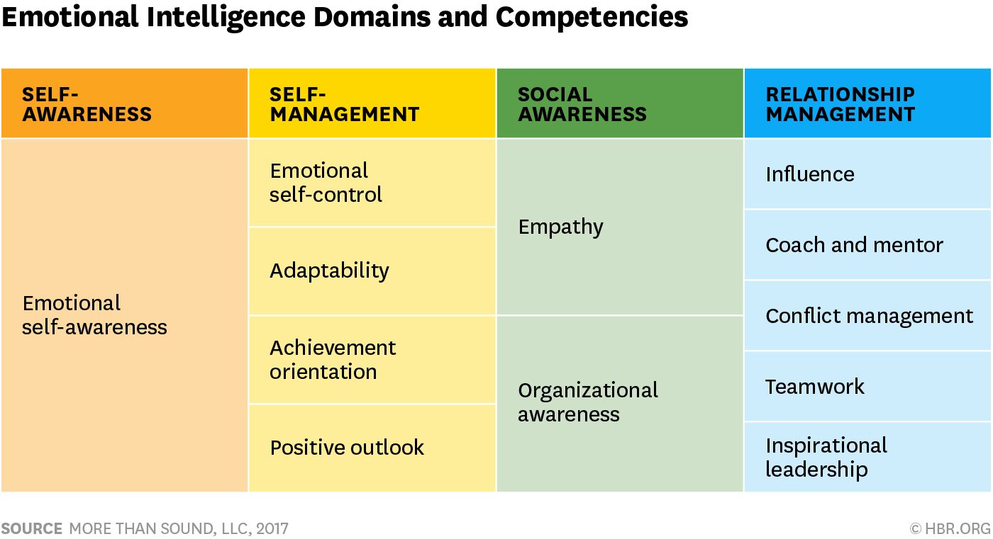
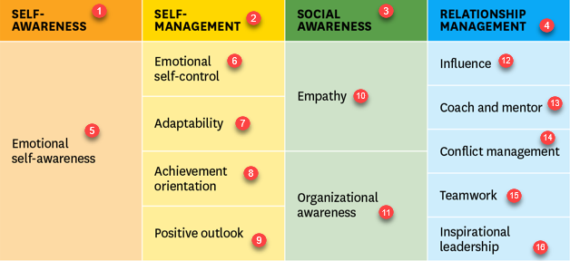

L’intelligence émotionnelle (EQ) et ses compétences
CONSCIENCE DE SOI
AUTOGESTION
CONSCIENCE SOCIALE
GESTION DES RELATIONS
Maîtrise de soi émotionnelle
Influence
Empathie
Encadrement et mentorat
Capacité d’adaptation
Conscience de soi émotionnelle
Gestion des conflits
Automotivation
Conscience organisationnelle
Travail d’équipe
Vision positive
Leadership inspirant
https://www.youtube.com/watch?v=YhOjY7gWoj0
Notes:
Mélanie
Ce tableau présente les 12 compétences liées aux domaines de l’Intelligence émotionnelle.
La conscience de soi, bien que ce soit l’émotion la moins visible, est un incroyable prédicteur du niveau d’intelligence émotionnelle. Le niveau d’IE est donc plus élevé chez les dirigeants conscients d’eux-mêmes.
Les personnes qui ont un niveau de conscience de soi élevé ont tendance à posséder au moins 10 ou 12 compétences, tandis que celles dont la conscience de soi est faible en possèdent une ou deux.
Voici une video sur l’intelligence émotionnelle - Daniel Goleman: https://www.youtube.com/watch?v=YhOjY7gWoj0
Ressources en français :
Le leadership émotionnel : utilisation de la théorie de Goleman en entreprise! - https://www.journalactionpme.com/2021/08/leadership-emotionnel-utilisation-theorie-de-goleman-entreprise/
Calculez votre Quotient Emotionnel - https://test.psychologies.com/tests-moi/tests-emotions/Calculez-votre-Quotient-Emotionnel
TEST de QI gratuit de BMI! - https://www.test-iq.org/free-iq-test/
Quelles sont les compétences de l’intelligence émotionnelle - https://www.bernard-guevorts.com/article/quelles-sont-les-competences-de-lintelligence-emotionnelle/#.Y2VH8HbMIuU
L’importance de l’intelligence émotionnelle au travail - https://www.michaelpage.lu/advice/conseils-de-carrière/développement-de-carrière/l’importance-de-l’intelligence-émotionnelle-au
Ressources en anglais.
Emotional Intelligence Has 12 Elements. Which Do You Need to Work On? - https://hbr.org/2017/02/emotional-intelligence-has-12-elements-which-do-you-need-to-work-on
Emotional Intelligence In Leadership: How To Improve Motivation In Your Team : https://www.tsw.co.uk/blog/leadership-and-management/daniel-goleman-emotional-intelligence/
EQ Autoevaluation - https://www.tsw.co.uk/blog/leadership-and-management/emotional-intelligence-test/
The Mindfulness and Emotional Intelligence Connection - https://www.youtube.com/watch?v=s57sce71zNI

Slide 10
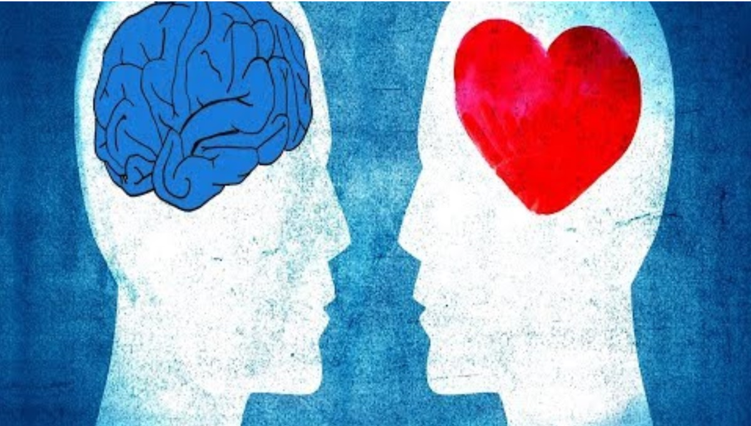
L’intelligence émotionelle
Notes:
Mélanie
L’intelligence emotionelle 4.5 mins - https://www.youtube.com/watch?v=YhOjY7gWoj0
L’intelligence emotionelle 3.5 mins - https://www.youtube.com/watch?v=5R7TM4qgorg

Slide 11

Dirigeant efficace et journal de leadership (réflexion)
Questions pour votre journal
Qu’est-ce qui se passe pour moi maintenant?
Qu’est-ce qui va bien?
Qu’est-ce qui est difficile?
Qu’est-ce qui nécessite mon attention?
Qu’est-ce qui est significatif?
Quelles sont les forces que je constate chez moi?
Quelles sont les forces et les contributions que je constate chez les autres?
Qu’est-ce que j’apprends?
Quelle est l’action à l’égard de laquelle je m’engage?
« L’idée est d’amener les gens à accepter qui ils sont, où ils veulent aller… Je considère l’écriture expressive comme une correction du parcours de vie. »
– M. Pennebaker
Notes:
Mélanie
La tenue d’un journal est l’une des habitudes que possèdent les grands leaders.
« L’idée est d’amener les gens à accepter qui ils sont, où ils veulent aller… Je considère l’écriture expressive comme une correction du parcours de vie. » - M. Pennebaker
Si on y pense. On va réaliser que si on prend soin des minutes, les années vont prendre soin d'elles-mêmes.
Voici maintenant quelques questions qui peuvent vous être utiles pour vous aider à rédiger votre journal quotidien. Si 9 questions sont trop, commencez par une seule. L'essentiel est de commencer et de rester dans la pratique.
Je vous invite à mettre dans le chat, un numéro de la liste qui retient votre attention.
(Si personne n’a de question, vous pourriez en lire une ou deux marquées de deux astérisques [**];
si quelqu’un a une question concernant la liste, lisez à partir du texte.)
Qu’est-ce qui se passe pour moi maintenant? Cela peut sembler une question ésotérique pour commencer, mais elle est utile pour comprendre ce qui se passe dans le moment présent pour vous. Prenez quelques respirations profondes, fermez les yeux et prenez conscience de votre corps. Étirez-vous et relâchez la tension que vous ressentez. Regardez à l’intérieur de vous-même. Remarquez les émotions que vous ressentez. Souvent, nous nous précipitons au cours de la journée sans vérifier comment nous allons. C’est une occasion de saluer un vieil ami et de voir comment il va. Vous pouvez tirer ainsi des leçons importants.
Qu’est-ce qui va bien? Qu'est-ce qui crée cela? Reconnaître ce qui va bien vous permet de prendre un peu de recul après une journée stressante. Cela vous permet de comprendre ce qui est positif et ce qui vous aide à atteindre vos objectifs.
** Qu’est-ce qui est difficile? Qu'est-ce qui crée cela? Reconnaître ce qui est difficile vous aide à vous concentrer sur ce qui nécessite votre attention pour apprendre et évoluer. Souvent, nous commençons par reprocher les autres et les circonstances ou nous accuser nous-mêmes pour ce qui est difficile. C’est normal, et c’est une réaction tout à fait humaine. Je vous incite fortement à regarder plus profondément en vous-même. Quelles sont vos croyances, attitudes ou actions qui contribuent à ce qui est difficile pour vous? Ce processus consiste à assumer responsabilité sans jugement! et c’est un facteur clé pour se sentir en charge en tant que dirigeant plutôt que comme une victime des circonstances. Cela vous permet d’essayer d’autres moyens de diriger qui pourraient être plus efficaces.
Qu’est-ce qui nécessite mon attention? C’est une excellente question pour analyser votre environnement, tant professionnel que personnel. Votre attention de qualité est votre atout le plus précieux. Cela vous aide à atteindre la conscience et à choisir où vous l’investissez.
** Qu’est-ce qui est significatif? Trouver un sens à chaque jour vous nourrit. Cela vous permet de découvrir les valeurs qui sont importantes pour vous, puis de diriger en fonction de ces valeurs. Cela vous aide à découvrir un but et à diriger en fonction de ce but, en vous inspirant et en vous engageant vous-même et en mobilisant les personnes qui vous entourent. Une autre question dans le même ordre d’idées est de quoi suis-je reconnaissant? Cela vous aide à vous concentrer sur ce qui va bien dans l’ensemble, ce qui contribue à réduire votre stress et à améliorer votre bien-être global. On a constaté que la tenue d’un journal de gratitude peut améliorer le système immunitaire sur le plan clinique. Cela accroît également la résilience.
Quelles sont les forces que je constate chez moi? Cela vous aide à prendre conscience de vos forces et à les mettre en application. Vous pourriez également tenir un journal relatif aux valeurs que vous avez exercées. Cela renforce l’assurance, la confiance en soi et la résilience.
Quelles sont les forces et les contributions que je constate chez les autres? Cela vous aide à reconnaître et à constater les contributions des autres. Vous pouvez alors les reconnaître et les apprécier fortement. Cela aide à établir des relations de travail productives et fondées sur la confiance.
Qu’est-ce que j’apprends? Analysez ce que vous écrivez. Saisissez les enseignements qui vous semblent les plus importants.
Quelle est l’action à l’égard de laquelle je m’engage? Cela vous aide à passer de l’apprentissage à l’action.
Essayez cet exercice. Vous pouvez répondre en énumérant divers points. J’espère que cela vous aidera à devenir plus inspiré, authentique et souple.
Ressources en français…
Pour être un leader efficace, tenez un journal de leadership - https://desconseilspratiques.com/pour-etre-un-leader-efficace-tenez-un-journal-de-leadership/
Gratitude: 10 Exercices pour être plus heureux - https://etre-optimiste.fr/gratitude-10-exercices-simples-pour-etre-heureux/
Ressources en anglais…
To Be An Effective Leader, Keep A Leadership Journal - https://www.forbes.com/sites/hennainam/2017/04/02/to-be-an-effective-leader-keep-a-leadership-journal/
Writing Your Way to Happiness - https://archive.nytimes.com/well.blogs.nytimes.com/2015/01/19/writing-your-way-to-happiness/

Slide 12
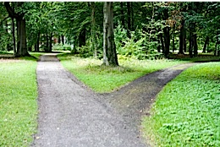
Prendre de meilleures décisions?
Résister au négatif
« Cela les aidait à réduire la partialité liée aux coûts irrécupérables. »
Court terme ou long terme?
« Toutefois, l’un des aspects nouveaux et importants [au sujet des recherches] est que vous pouvez prendre une courte pause et obtenir un résultat. »
Prise de décisions consciente
« … connecté à vos valeurs fondamentales, ce qui est crucial pour votre paix d’esprit. » – Phillip Moffitt
Notes:
Daneen
Prendre une grande (ou petite) décision? La pleine conscience peut aider.
Regardons maintenant comment même de courtes séances de méditation peuvent réduire la probabilité que des décisions soient prises sur la base d'informations du passé qui ne devraient pas avoir d'incidence sur le choix en cours.
Des études montrent que la pratique de la méditation peut entraîner les participants à atteindre un état plus méditatif même lorsqu'ils ne méditent pas, ce qui les aidera à être moins concentrés sur le passé et l'avenir.
Résister au négatif
« Les personnes qui méditaient se concentraient moins sur le passé et l’avenir, de sorte qu’elles ressentaient moins d’émotions négatives », affirme Hafenbrack. « Cela les aidait à réduire la partialité liée aux coûts irrécupérables. »
Court terme ou long terme?
« [Les recherches] ne remettent pas en cause l’idée selon laquelle [la méditation], en tant que pratique à long terme, peut être efficace », déclare Barsade. « Toutefois, l’un des aspects nouveaux et importants [au sujet des recherches] est que vous pouvez prendre une courte pause et obtenir un résultat. »
Prise de décisions consciente
« L’application des techniques de pleine conscience à la prise de décisions vous amène à avoir une réflexion plus claire et à rester connecté à vos valeurs fondamentales, ce qui est crucial pour votre paix d’esprit. » – Phillip Moffitt
Résister au négatif
Selon les résultats des études« Les personnes qui méditaient se concentraient moins sur le passé et l’avenir, de sorte qu’elles ressentaient moins d’émotions négatives », affirme Hafenbrack. « Cela les aidait à réduire la partialité liée aux coûts irrécupérables. »
Court terme ou long terme?
« l’un des aspects nouveaux et importants [au sujet des recherches] est que vous pouvez prendre une courte pause et obtenir un résultat. »
Prise de décisions consciente
« L’application des techniques de pleine conscience à la prise de décisions vous amène à avoir une réflexion plus claire et à rester connecté à vos valeurs fondamentales, ce qui est crucial pour votre paix d’esprit. »
Et je passe la parole à Alejandro.
Ressources en français…
La méditation pourrait aider les patrons à prendre de meilleures décisions - https://www.huffingtonpost.fr/life/article/la-meditation-pourrait-aider-les-patrons-a-prendre-de-meilleures-decisions_27275.html
La méditation pour prendre de meilleures décisions - https://rand-ose.com/post/la-meditation-pour-prendre-une-decision/
Biais Cognitif – L’erreur des coûts irrécupérables (sunk cost en anglais) - https://dantotsupm.com/2021/02/26/biais-cognitif-lerreur-des-couts-irrecuperables-sunk-cost-en-anglais/
Ressources en anglais…
Article - Making a Big (or Small) Decision? How Meditation Can Help (Prendre de grandes [ou petites] décisions? Comment la méditation peut aider) : http://knowledge.wharton.upenn.edu/article/making-big-small-decision-meditation-can-help/
Article - Decision Time (Temps de décision) : https://dharmawisdom.org/decision-time/

Slide 13
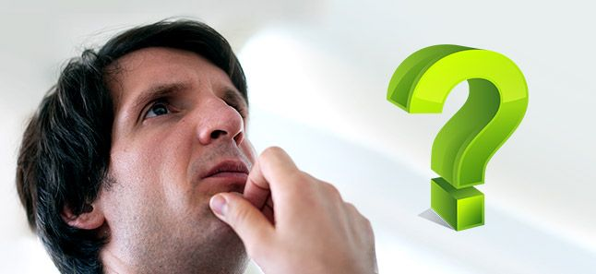
La pleine conscience pour une meilleure prise de décisions
Des idées clés ici :
Esprit concentré et plus calme
Juste équilibre, sans bagage émotionnel
Pensée rationnelle
Esprit fort
Intuition forte, perception et observation
Concentration sur le présent
Notes:
Daneen
Une bonne décision est le reflet de vos pensées et de vos expériences, et cela peut être renforcé par la pratique de la pleine conscience.
(lire la diapositive)
Ressources en français…
La méditation pour prendre de meilleures décisions - https://rand-ose.com/post/la-meditation-pour-prendre-une-decision/
La méditation pourrait aider les patrons à prendre de meilleures décisions - https://www.huffingtonpost.fr/life/article/la-meditation-pourrait-aider-les-patrons-a-prendre-de-meilleures-decisions_27275.html
Leadership : 14 qualités pour reconnaitre un bon leader - https://buzznessinfo.com/leadership-14-qualites-pour-reconnaitre-un-bon-leader/
Les différences au niveau de l'intelligence émotionnelle entre les dirigeants efficaces et les moins efficaces dans le secteur public : étude empirique - https://www.cairn.info/revue-internationale-des-sciences-administratives-2011-2-page-405.htm
Ressources en anglaise…
Article – Have better decision-making abilities (Avoir de meilleures capacités décisionnelles) https://www.artofliving.org/meditation/meditation-for-you/meditation-for-better-decision-making
Article – Better Decision Making Ability (Meilleures capacités décisionnelles) https://www.artofliving.org/us-en/meditation/meditation-for-you/meditation-for-better-decision-making

Slide 14

Amour bienveillant en pleine conscience
Temps requis – 10 minutes
Suivez ma voix.
Pendant cet exercice, je vais dire quelques phrases.
Je vous invite à répéter celles qui vous interpellent le plus, celles qui vous correspondent.
Notes:
Daneen
To lead this exercise, I suggest to listen to this recording first…
Loving Kindness 15 Minsb – en anglais (https://archive.org/details/LovingKindness15Minsb)
Lien de téléchargement : https://archive.org/download/LovingKindness15Minsb/Loving%20Kindness%2015%20minsb.mp3
Et eskiper le balayage corporel, à partir de 5:18 environ, avec une introduction rapide, « prenez quelques respirations, fermez les yeux… », et reprenez l’enregistrement.
Répétitions, comme suit… réfléchissez à ce qui suit :
Je vous invite à répéter celles qui vous interpellent le plus, celles qui vous correspondent.
Commencez par vous-même.
Que je puisse être heureux. (May I)
Que je puisse être en bonne santé.
Que je puisse vivre avec aisance.
Que je puisse être libre de la douleur et de la souffrance.
Que je puisse être capable de laisser tomber ce sur quoi je n’ai aucun contrôle.
Que je puisse réussir dans tous les domaines qui me passionnent.
Puis, passez à quelqu’un que vous aimez, quelqu’un que vous admirez; pensez à son visage, à ses yeux, à son sourire. Et voyez si vous pouvez lui envoyer ces bonnes pensées.
Puisse cette personne …(May this person)
Répétez les phrases; si votre esprit a de la difficulté, revenez doucement à la sensation de votre respiration et continuez de répéter les phrases.
Puisse cette personne …
Ensuite, pensez à quelqu’un que vous connaissez et qui traverse une période difficile, une personne que vous connaissez et qui pourrait profiter de ces bonnes pensées.
Puisse cette personne …
Maintenant, pensez à quelqu’un qui joue un rôle dans votre vie, quelqu’un que vous ne connaissez pas très bien; il pourrait s’agir du commissionnaire à l’entrée de votre lieu de travail, ou peut-être de la personne qui vous sert du café au café-restaurant, d’un chauffeur d’autobus, ou même d’une personne à votre bureau que vous ne connaissez pas très bien.
Ressentez la présence de cette personne, son apparence, et voyez si vous pouvez lui envoyer ces bonnes pensées.
Puisse cette personne …
Ensuite, voyez si vous pouvez transmettre ces bonnes pensées à toutes les personnes qui écoutent aujourd’hui, si vous pouvez les envoyer à tous vos collègues, à tout le monde dans votre immeuble, à tout le monde dans votre ville.
Puisse cette personne May they)
Voyez si vous pouvez envoyer ces bonnes pensées à tous les êtres vivants (à deux jambes, à quatre pattes, ou plus) sur la planète.
Puissent tous les êtres vivants …(May all living beings)
Gardez les yeux fermés pendant quelques instants.
Prenez un moment pour vous témoigner de la gratitude pour avoir saisi une occasion de ralentir, de vous reconnecter pendant votre journée chargée.
Plus nous nous exerçons, plus nous sommes en mesure de créer des écarts par rapport à nos pensées et nos modes habituels.
Lorsque vous serez prêt, vous pourrez vous frotter les mains et créer un peu de chaleur; vous pouvez placer vos mains sur vos yeux, et ouvrir lentement les yeux.
Et revenir.
Ressources en français…
Méditation de l’amour de soi
7 mins: https://www.youtube.com/watch?v=GtNpPZDZvco
7 minutes: https://www.youtube.com/watch?v=0hDsTqd7Xq8
13 mins: https://www.youtube.com/watch?v=ZOuo7lm-oyk
15 mins: https://www.youtube.com/watch?v=bO6kwz6uwdw
22 mins: https://www.youtube.com/watch?v=aSyqBBHjVGI
41 mins: https://www.youtube.com/watch?v=xdMXU636hbk
Amour bienveillant
7 minutes - https://www.youtube.com/watch?v=0hDsTqd7Xq8
11 mins - https://www.youtube.com/watch?v=5JMp5BjfCFI

Slide 15
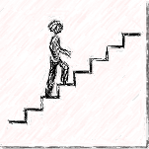

Réflexion au sujet des exercices d’aujourd’hui
Notes:
Daneen
Comme d’habitude, avant de faire un compte rendu en petits groupes, nous allons faire un compte rendu en séance plénière; nous allons ouvrir le micro pour quelques-uns d’entre vous qui souhaiteront faire part de leurs réflexions au sujet des exercices d’aujourd’hui (jusqu’à environ 20 minutes avant la fin de la séance) :
Marche en pleine conscience
Journal de leadership (réflexion)
Meilleure prise de décisions
Amour bienveillant en pleine conscience
Comme les semaines précédentes, vous allez être assignés au hasard à une salle de discussion afin que vous puissiez faire vos comptes rendus en petits groupes, on vas revenir depuis XX minutes.
N’hésitez pas à faire part de ce qui suit :
Ce que vous avez remarqué
Ce qui vous a posé problème
Ce que vous comprenez
Une intention que vous avez pour la semaine
Etc.
Je vous souhaite du bonheur!

Slide 16





Choses à accomplir cette semaine
Connexion - système de Jumelage
Journal de gratitude
Exercices d’aujourd’hui
  Marche en pleine conscience
  Journal de leadership (réflexion)
  Meilleure prise de décisions
Faites votre pratique jusqu’à 20 minutes et
continuez à pratiquer tous les jours de la semaine
  Autocompassion
  Amour bienveillant
  Amour de soi
Notes:
Daneen
Connexion - système de Jumelage – une fois par semaine
Journal de gratitude – quotidiennement
Exercices d’aujourd’hui
Marche en pleine conscience
Journal de leadership (réflexion)
Meilleure prise de décisions
Faites votre pratique jusqu’à 20 minutes et continuez à pratiquer tous les jours de la semaine
Autocompassion
Amour bienveillant
Amour de soi
Amour bienveillant
7 minutes - https://www.youtube.com/watch?v=0hDsTqd7Xq8
11 mins - https://www.youtube.com/watch?v=5JMp5BjfCFI
20 mins - https://www.youtube.com/watch?v=NDNF_DmepJ8
22 mins - https://www.youtube.com/watch?v=ve57Mi0XHMc
Autocompassion
8 mins – La pause d’autocompassion (https://www.youtube.com/watch?v=Fevw8ahkeeU)
10 mins – Autocompassion (https://youtu.be/DQQniKP5GHI)
15 mins – Pratique d’autocompassion – Vimeo (https://vimeo.com/466742570)
15 mins - https://www.youtube.com/watch?v=2reuJ3F-nzw
17 mins – Votre moment d’autocompassion (https://www.youtube.com/watch?v=nQSAcY-7Xic)
Amour de soi
7 mins: https://www.youtube.com/watch?v=GtNpPZDZvco
13 mins: https://www.youtube.com/watch?v=ZOuo7lm-oyk
14 mins : https://www.youtube.com/watch?v=AxFy5s3z9lU
15 mins: https://www.youtube.com/watch?v=bO6kwz6uwdw
22 mins: https://www.youtube.com/watch?v=aSyqBBHjVGI
41 mins: https://www.youtube.com/watch?v=xdMXU636hbk

Slide 17
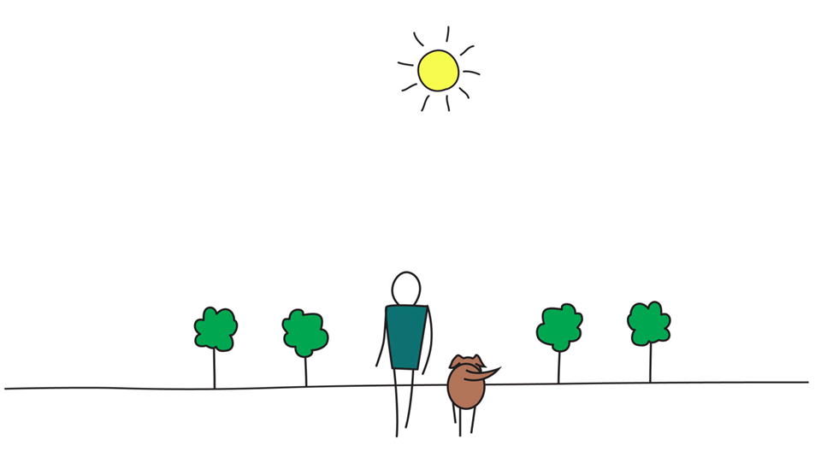

Prenez conscience, soyez heureux

